Slide 1
「第5回可視赤外線観測装置技術ワークショップ」 「第35回天文学に関する技術シンポジウム」合同セッション
「次世代望遠鏡セッション」
「ＡＬＭＡ受信機開発・製造・その次」
藤井 泰範
国立天文台 先端技術センター研究技師
and
ATC受信機チーム

Slide 2
概要
イントロダクション
  電波と光
  アルマ望遠鏡
バンド4，バンド8，バンド10受信機
その次

Slide 3
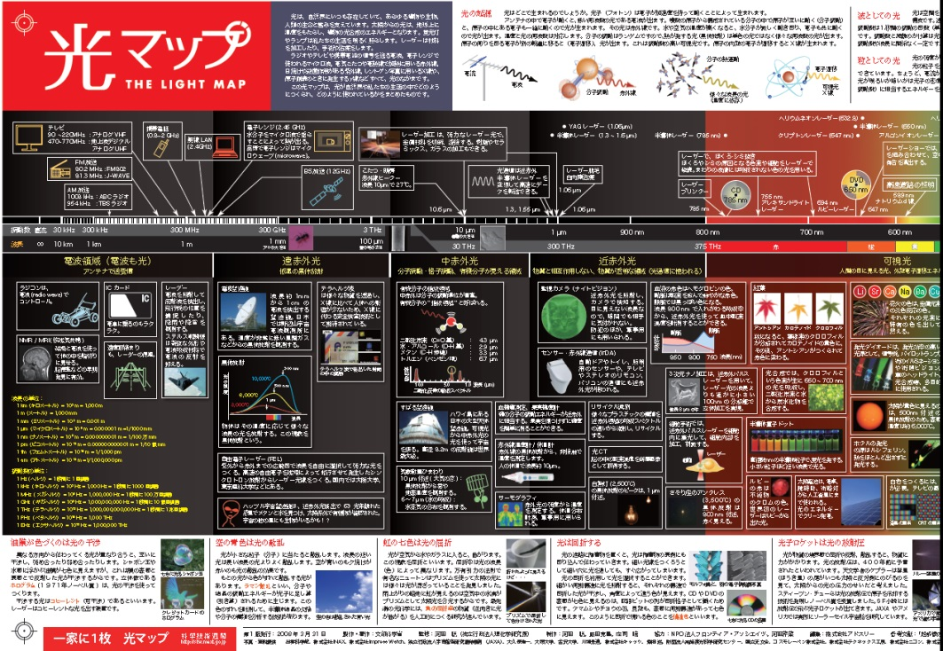
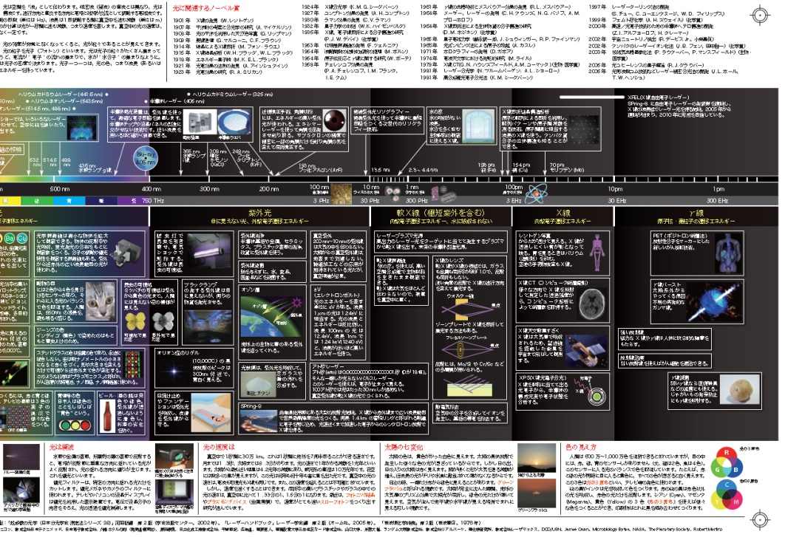
電波と光
ALMA Band4
(150GHz 2mm)
ALMA Band8
(450GHz 0.7mm)
ALMA Band10
(900GHz 0.35mm)
光
X線
文部科学省
「一家に１枚光マップ」よりhttp://www.mext.go.jp/b_menu/houdou/20/04/08040301.htm

Slide 4
波と粒子
電波
光
X線

Slide 5
受信機と検出器
λc>４３０um
λc<5.5um
Eg＝0.23eV(InSb)
fg =700GHz (Nb)

Slide 6
ヘテロダイン受信機
観測信号 FRF
アンテナ
中間周波信号 FIF=｜FRF-FLO ｜
分光計
（フィルターバンク、音響光学型分光計、自己相関型分光計）
ミクサ
増幅器
基準信号 FLO
局部発信器

Slide 7
分光
コリメーター
カメラ
分散素子
検出器
望遠鏡
スリット
分光計
（フィルターバンク、音響光学型分光計、自己相関型分光計）

Slide 8
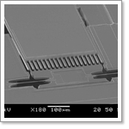
部品
・MEMSミラー
・モスアイ反射防止構造
・メタルメッシュフィルタ
ミクロンオーダーの構造
東北大 光マイクロシステムグループHPより
半導体加工技術を応用して微細加工を行う
マイクロマシニング

Slide 9
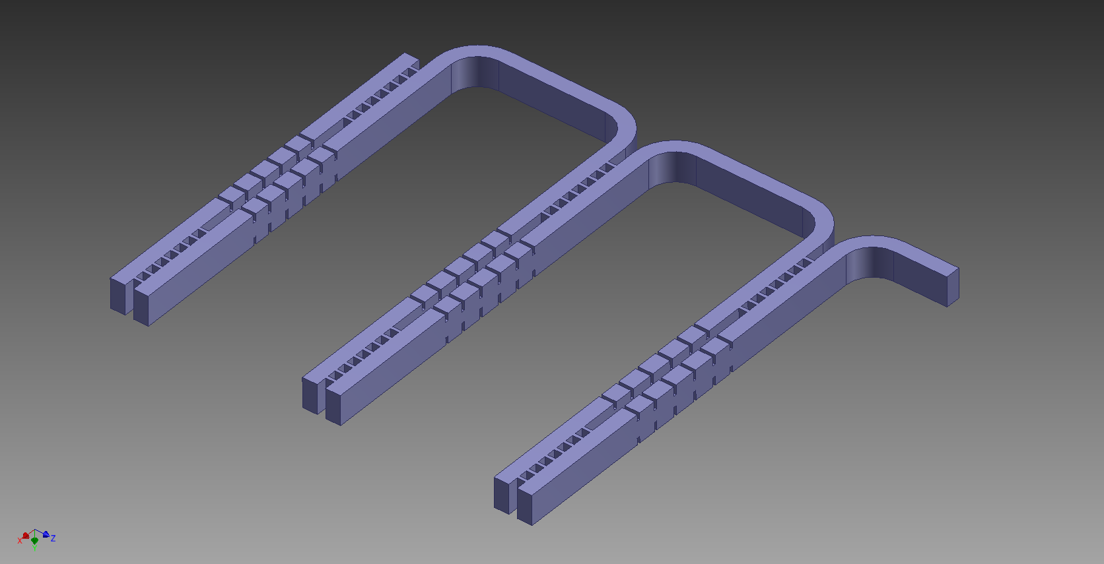
電波受信機の特徴
金属加工可能なサイズ
90 degree hybrid couplers
Input
Filters
およそ8mm
280um
およそ8mm
Terminator
Terminator
560um
455-480 GHz
Terminator
430-455 GHz
Terminator
405-430 GHz

Slide 10
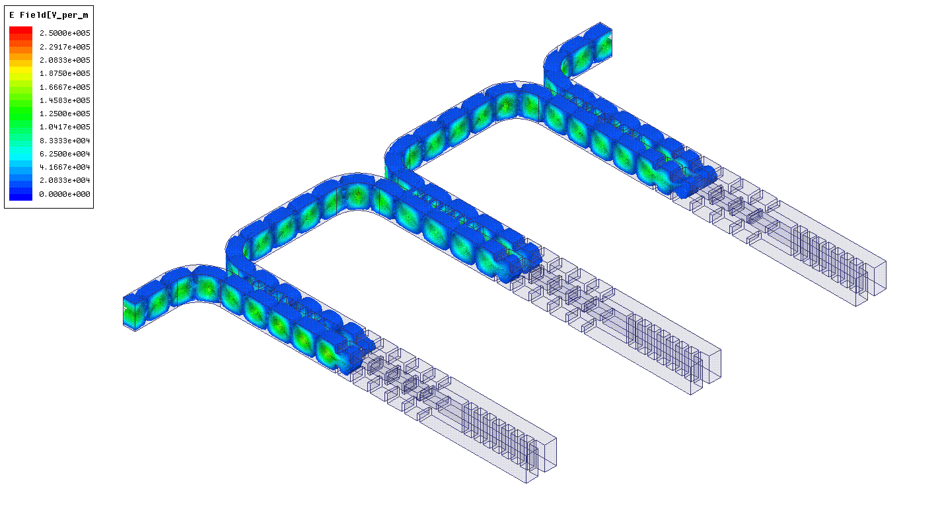
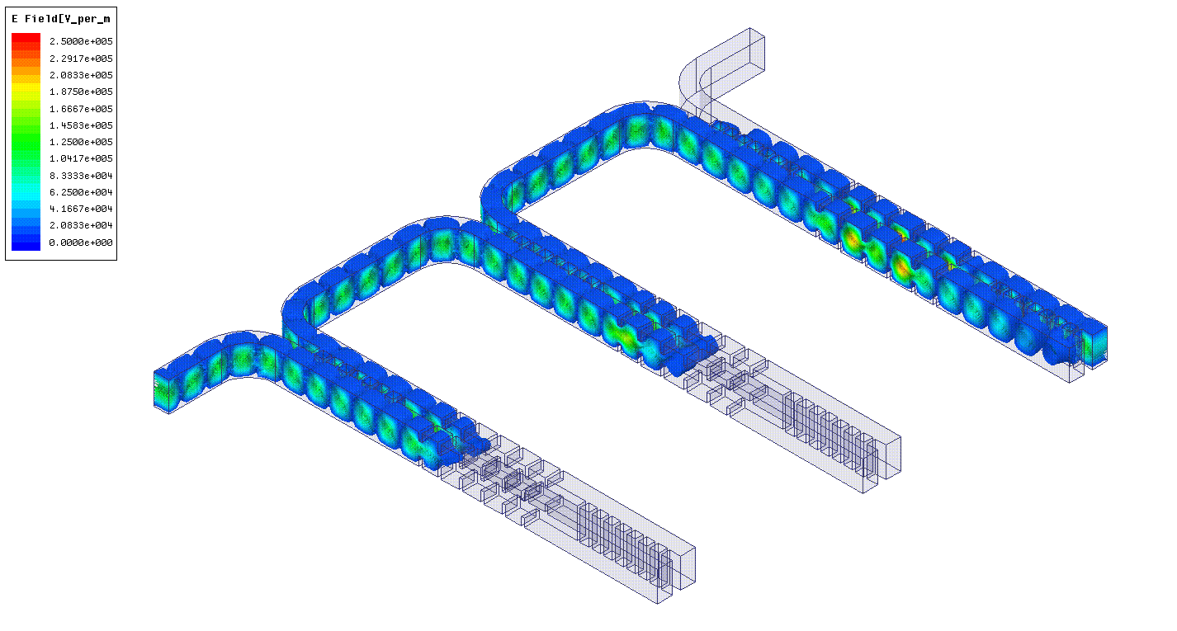
380GHｚ
420GHｚ

Slide 11
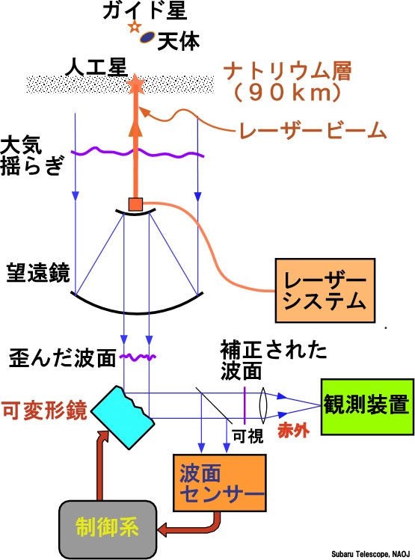
-補償光学の基本-
成り立ちと基本構成
バブコックが1953年に提唱
天体望遠鏡では、大気による像劣化の改善
フィードバック制御(負帰還補償) ：左図参照
  波面センサーで誤差測定
  可変形鏡で誤差補正
図は国立天文台ウェブサイトより

Slide 12
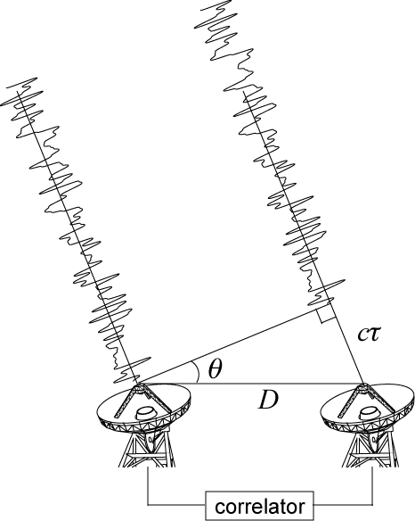

干渉計の原理
Field of View
天体からの信号
電磁波の経路の差:
相関器は二つの電波が合致する
を探す。これがわかれば、
角度 、天体位置がわかる。
別の天体は異なる をもつ。
が大きいと、小さな も
測れる。
→ 角度分解能が良くなる。

Slide 13
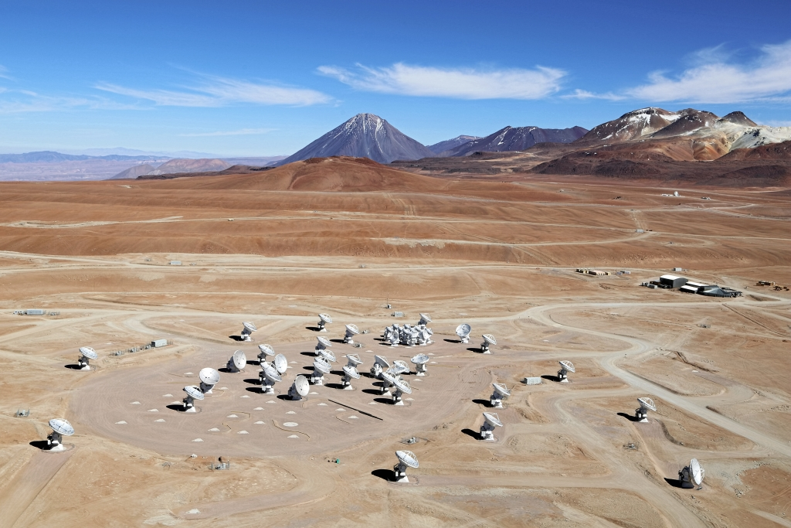
アルマ望遠鏡：人類の新しい目
Atacama Large Millimeter/submillimeter Array: アタカマ大型ミリ波サブミリ波干渉計
南米・チリに建設。日本＋台湾＋韓国、北米、欧州の国際協力。
66台のアンテナを最大16.5kmの範囲に展開し、巨大な望遠鏡を実現。
これまでの電波望遠鏡に比べて、感度・分解能ともに100倍！
Credit: Clem & Adri Bacri-Normier (wingsforscience.com)/ESO

Slide 14
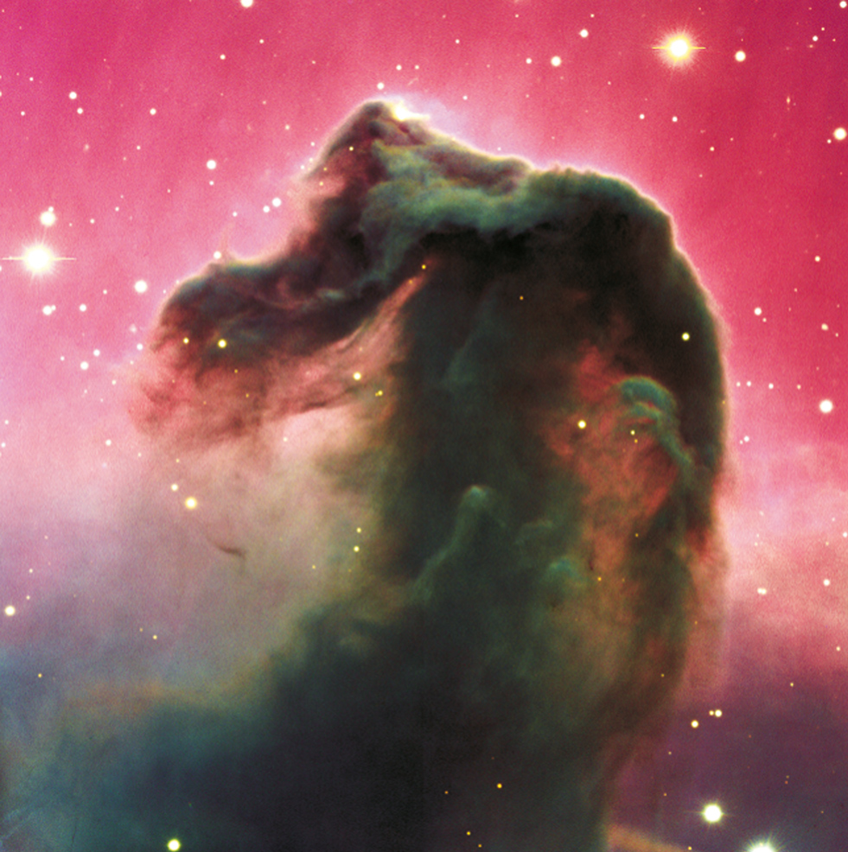
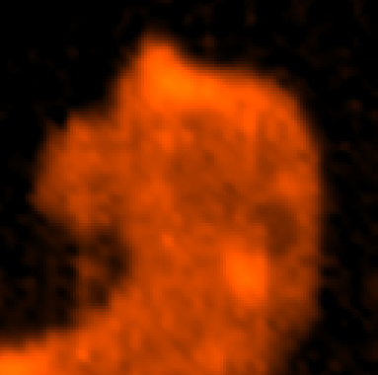
光で見た馬頭星雲
(欧州南天天文台)
電波で見た馬頭星雲
(カリフォルニア工科大学サブミリ波天文台)

Slide 15
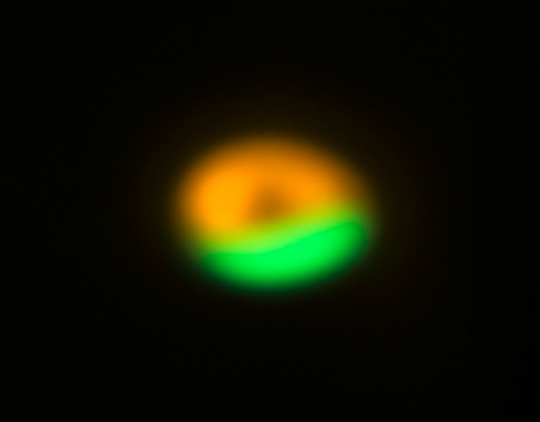
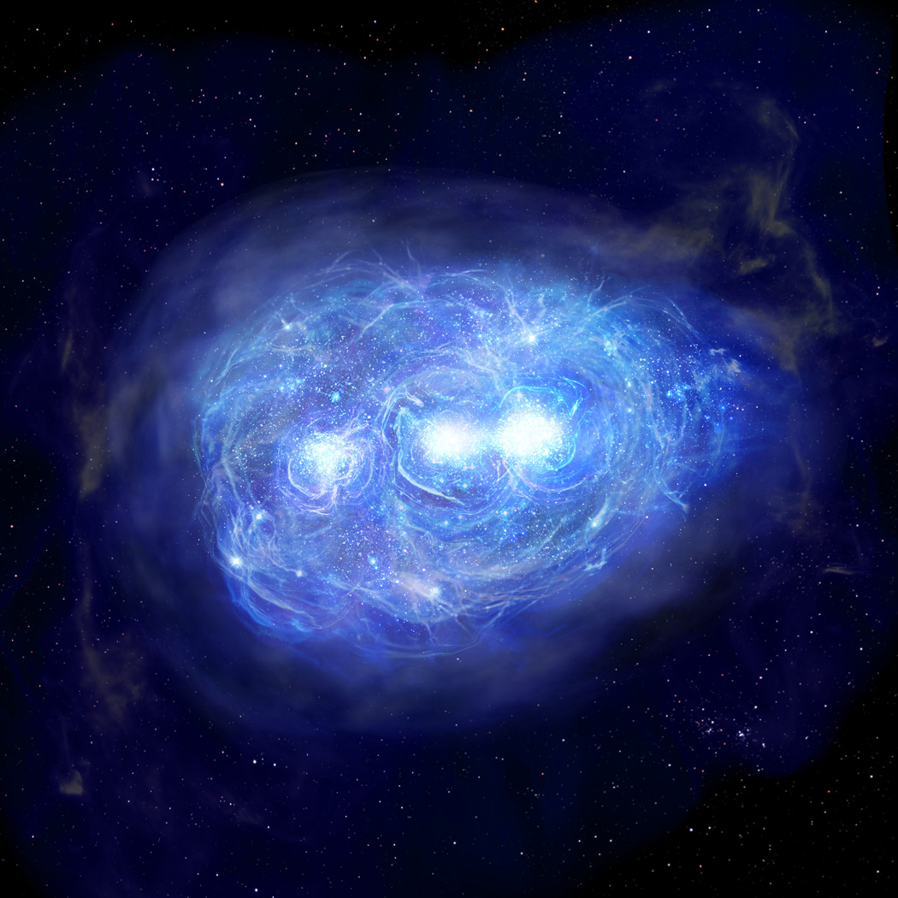
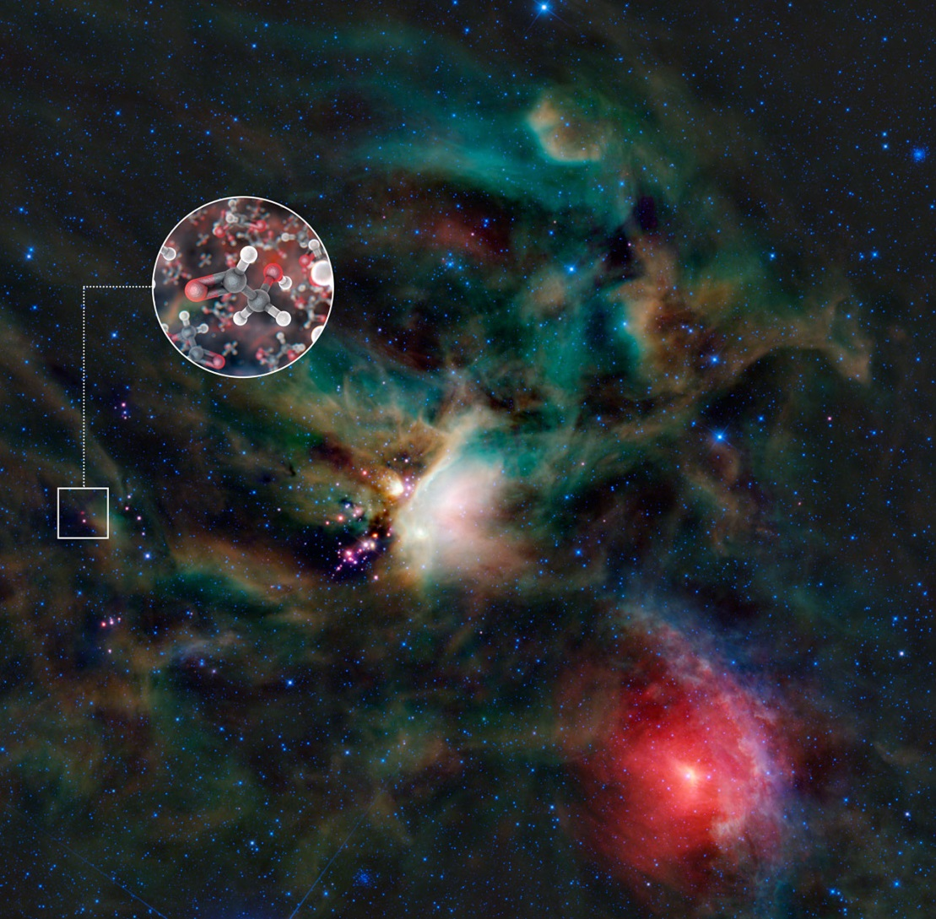
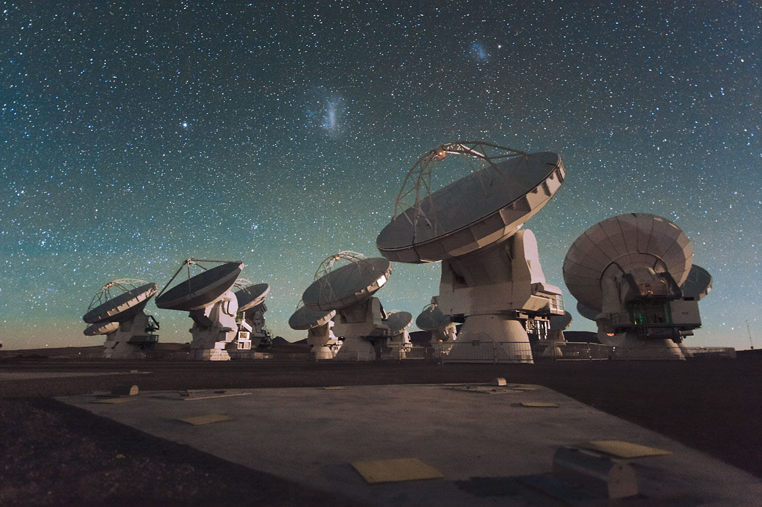
銀河の誕生と進化
138億年前のビッグバン以降、いつごろ
どんな規模で銀河が生まれたのか？
惑星系の誕生
多様な惑星系の起源は？
Credit: ALMA (ESO/NAOJ/NRAO)/Nienke van der Marel
宇宙における物質進化
生命起源関連物質はどれくらいあるか？
Credit: ESO/L. Calçada
NASA/JPL-Caltech/WISE Team
Credit: ESO/C. Malin

Slide 16
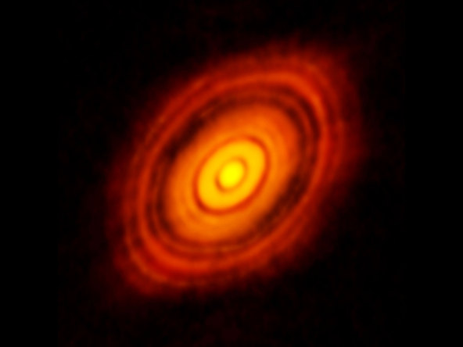
視力2000を達成！
「視力2000」で見る惑星の誕生現場
おうし座HL星を取り巻く塵の円盤
円盤にいくつもの隙間が見える。
惑星が成長している証拠？
Credit: ALMA (ESO/NAOJ/NRAO)

Slide 17
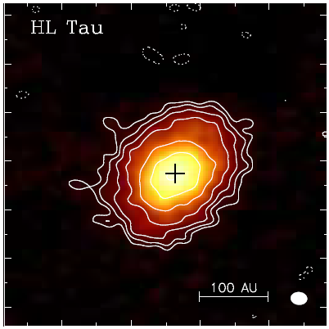
これまでの観測との比較
分解能：0.035秒角
分解能：0.15秒角（1.3 mm）
最大基線長２Km
分解能：0.035秒角（1.3 mm）
CARMA
W. Kwon et al. ApJ (2011)
“Resolving the Circumstellar Disk of
HL Tauri at Millimeter Wavelengths”
Credit: ALMA (ESO/NAOJ/NRAO)

Slide 18
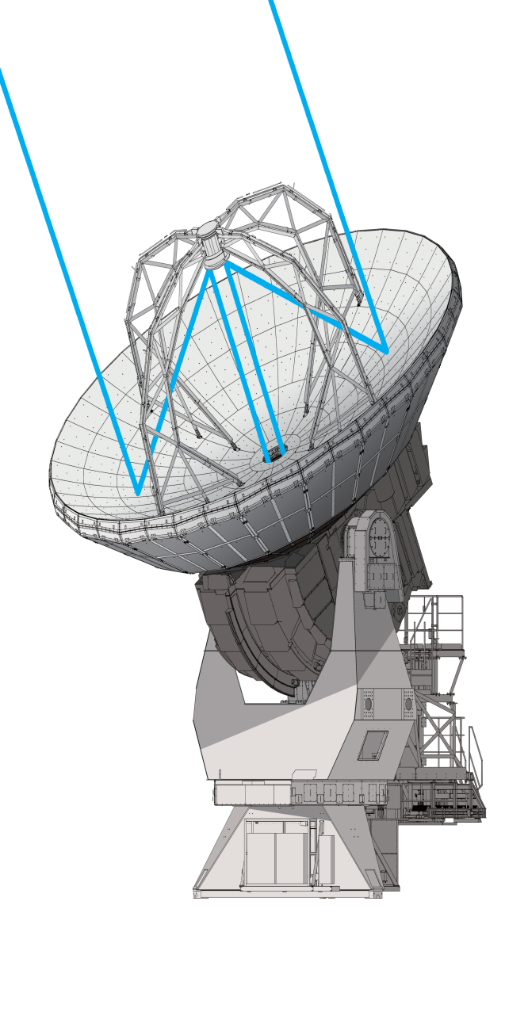
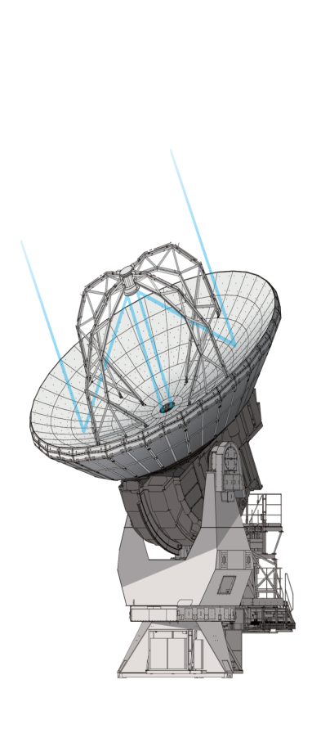
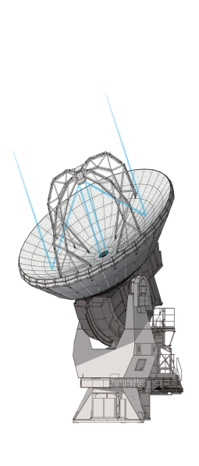
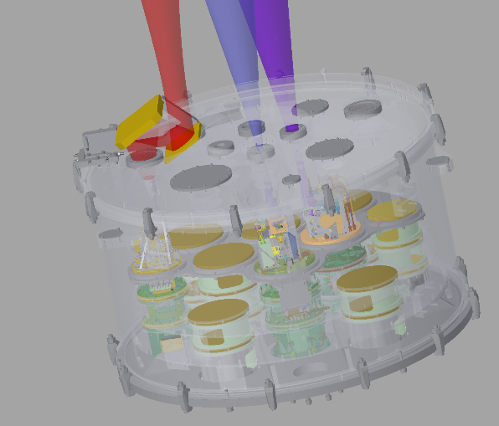
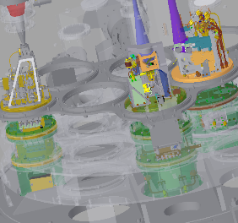
アルマシステム
１．電波を集める
宇宙からの電波を、アンテナの主反射鏡（パラボラの皿）で反射し、副反射鏡（皿の突起部分）で収束して、アンテナ下部へ送る。
３．受信信号を光で送る
増幅された電波信号をデジタル信号に変換し、光ファイバーを用いて超高速（6 テラビット毎秒）で信号を伝送する。
Credit:マブチデザインオフィス
４．信号を干渉させる
各アンテナから光ファイバーで送られてきたデジタル信号を超高速で相関処理し、天体の明るさ、位置、速度などの情報を引き出す。
２．電波を受信する
収束した超高周波の電波を、超伝導素子を用いた受信機で受け、扱いやすい低周波数（4-12GHz）に変換して増幅する。

Slide 19
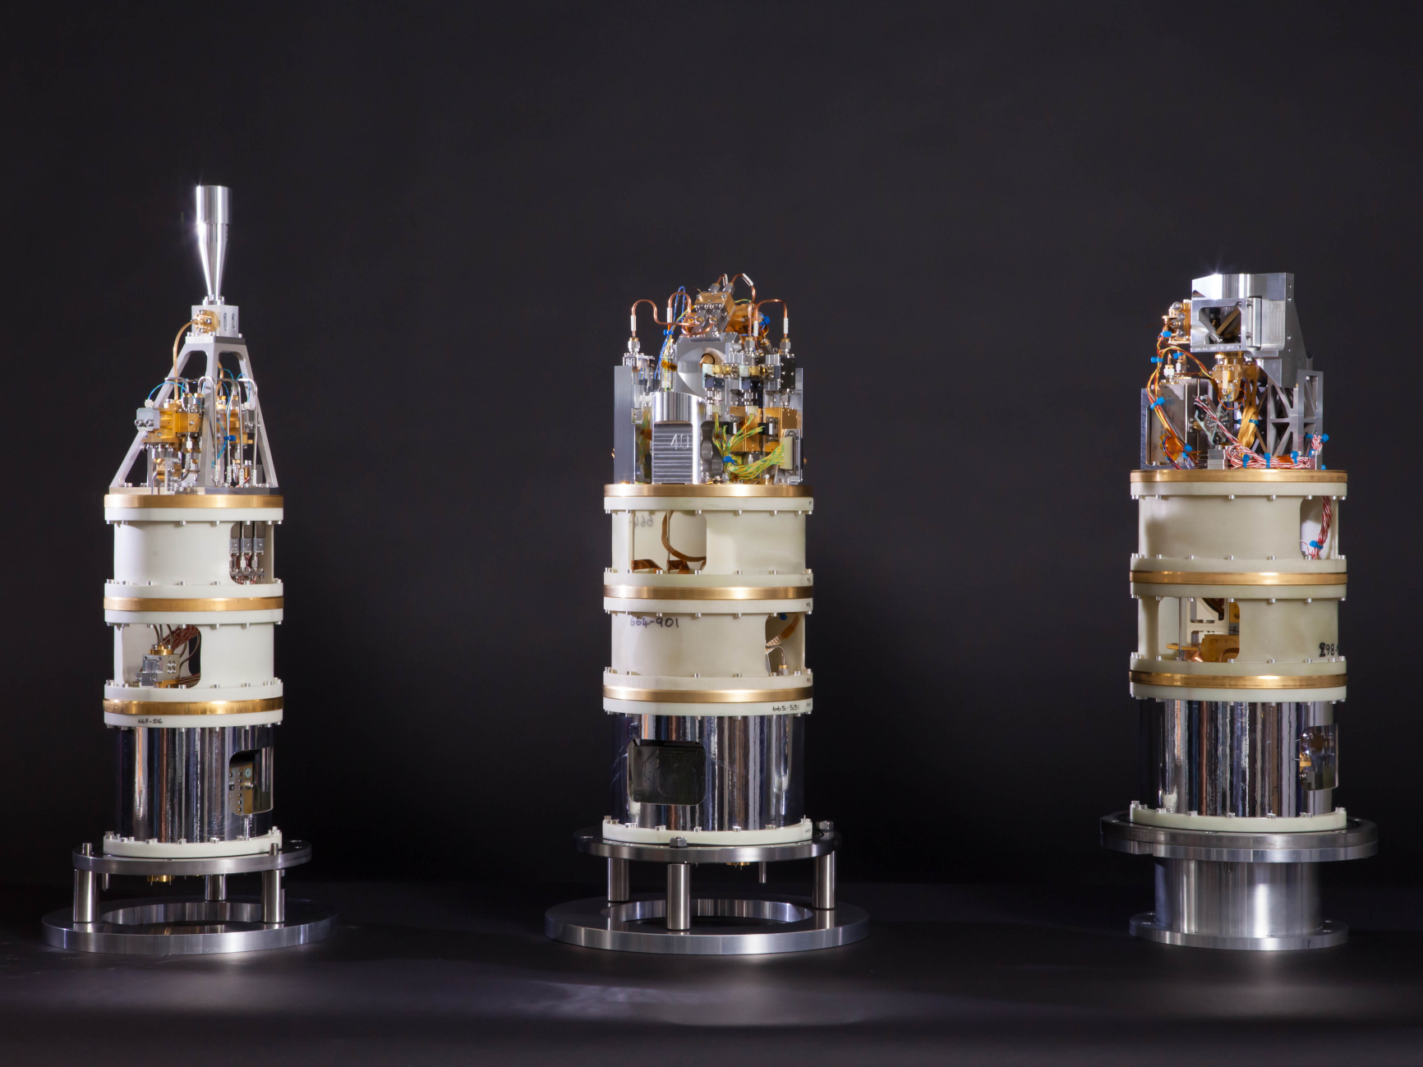
バンド４ バンド８ バンド１０受信機

Slide 20
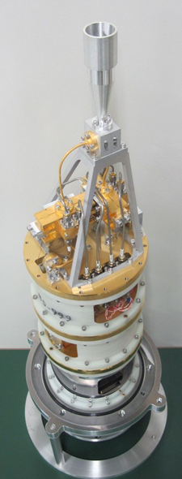
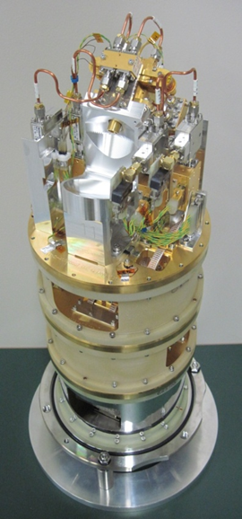
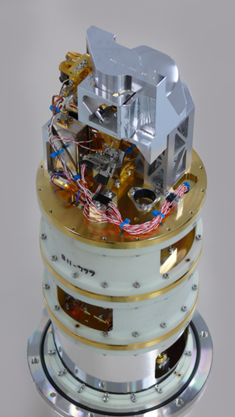
 | バンド4受信機 | バンド8受信機 | バンド10受信機
観測(RF) 周波数・波長 | 125-163GHz 2.0mm | 385-500GHz 0.7mm | 787-950GHz 0.35mm
受信方式 | ヘテロダイン SSB |  | ヘテロダイン DSB
雑音温度仕様 ・帯域の80％ ・帯域の100% | SSB雑音温度 51K （量子雑音の3倍）以下 82K（量子雑音の5倍） 以下 | SSB雑音温度 196K (4倍)以下 292K(6倍) 以下 | DSB雑音温度 230K （5倍）以下 344K(7.5倍) 以下
カートリッジの直径 外観 | Φ140 | Φ170 | Φ170
コルゲートホーン
DSB超伝導ミクサ
導波管型偏波分離器(OMT)
4K冷却光学系
サイドバンド分離型
超伝導ミクサ
ワイヤグリッド
4 Kステージ
15Kステージ
110Kステージ

Slide 21
 | バンド4受信機 | バンド8受信機 | バンド10受信機
観測(RF) 周波数・波長 | 125-163GHz 2.0mm | 385-500GHz 0.7mm | 787-950GHz 0.35mm
各ステージ温度 | 110K / 15K / 4K (-163℃ / -258℃ / -269℃)
超伝導素子材料 | Nb/AlOx-Al/Nb |  | Nb/AlOx-Al/Nb NbTiN/SiO2/Al
SISチップの大きさ 幅x 長さ x 厚み | 0.4mm x 4mm 厚み200um | 0.13mm x 2.5mm 厚み60um | 0.09mm x 1.5mm 厚み40um
光学系の場所 | 常温 | 冷却
鏡の枚数 | 平面鏡1枚 楕円鏡1枚 | 楕円鏡1枚 | RF用楕円鏡2枚 LO用楕円鏡2枚
コルゲートホーン | 0.34mm x440um | 0.09mm x182um | 0.054mm x 83um
偏波分離方式 | OMT（Ortho-Mode Transducer） |  | ワイヤグリッド
中間(IF) 周波数 x 出力数 | 4-8GHz x 4本 |  | 4-12GHｚ x 2本

Slide 22
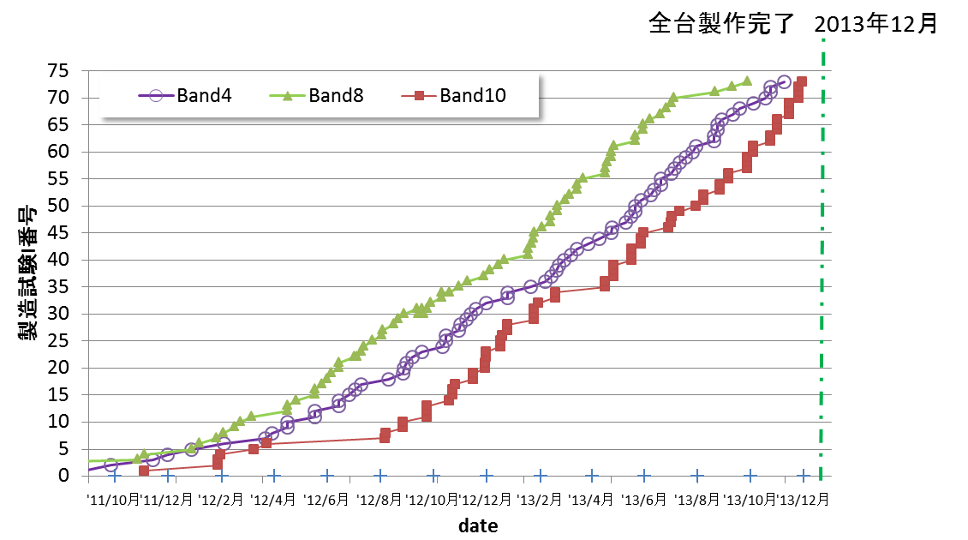
受信機 生産台数

Slide 23
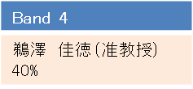
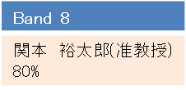
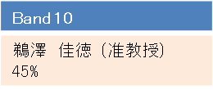
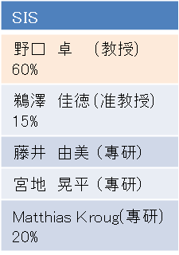
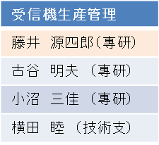
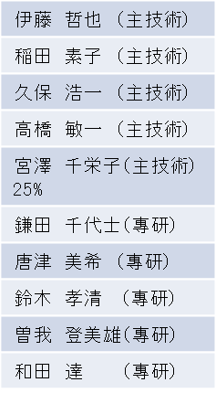
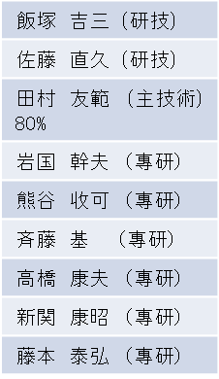
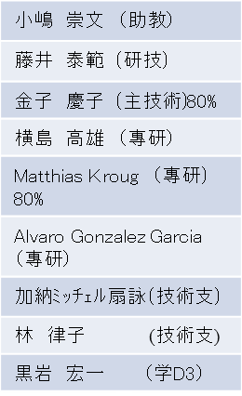
ALMA受信機開発
先端技術センター 組織図
2012年11月
ATC-ALMA
重点領域開発

Slide 24
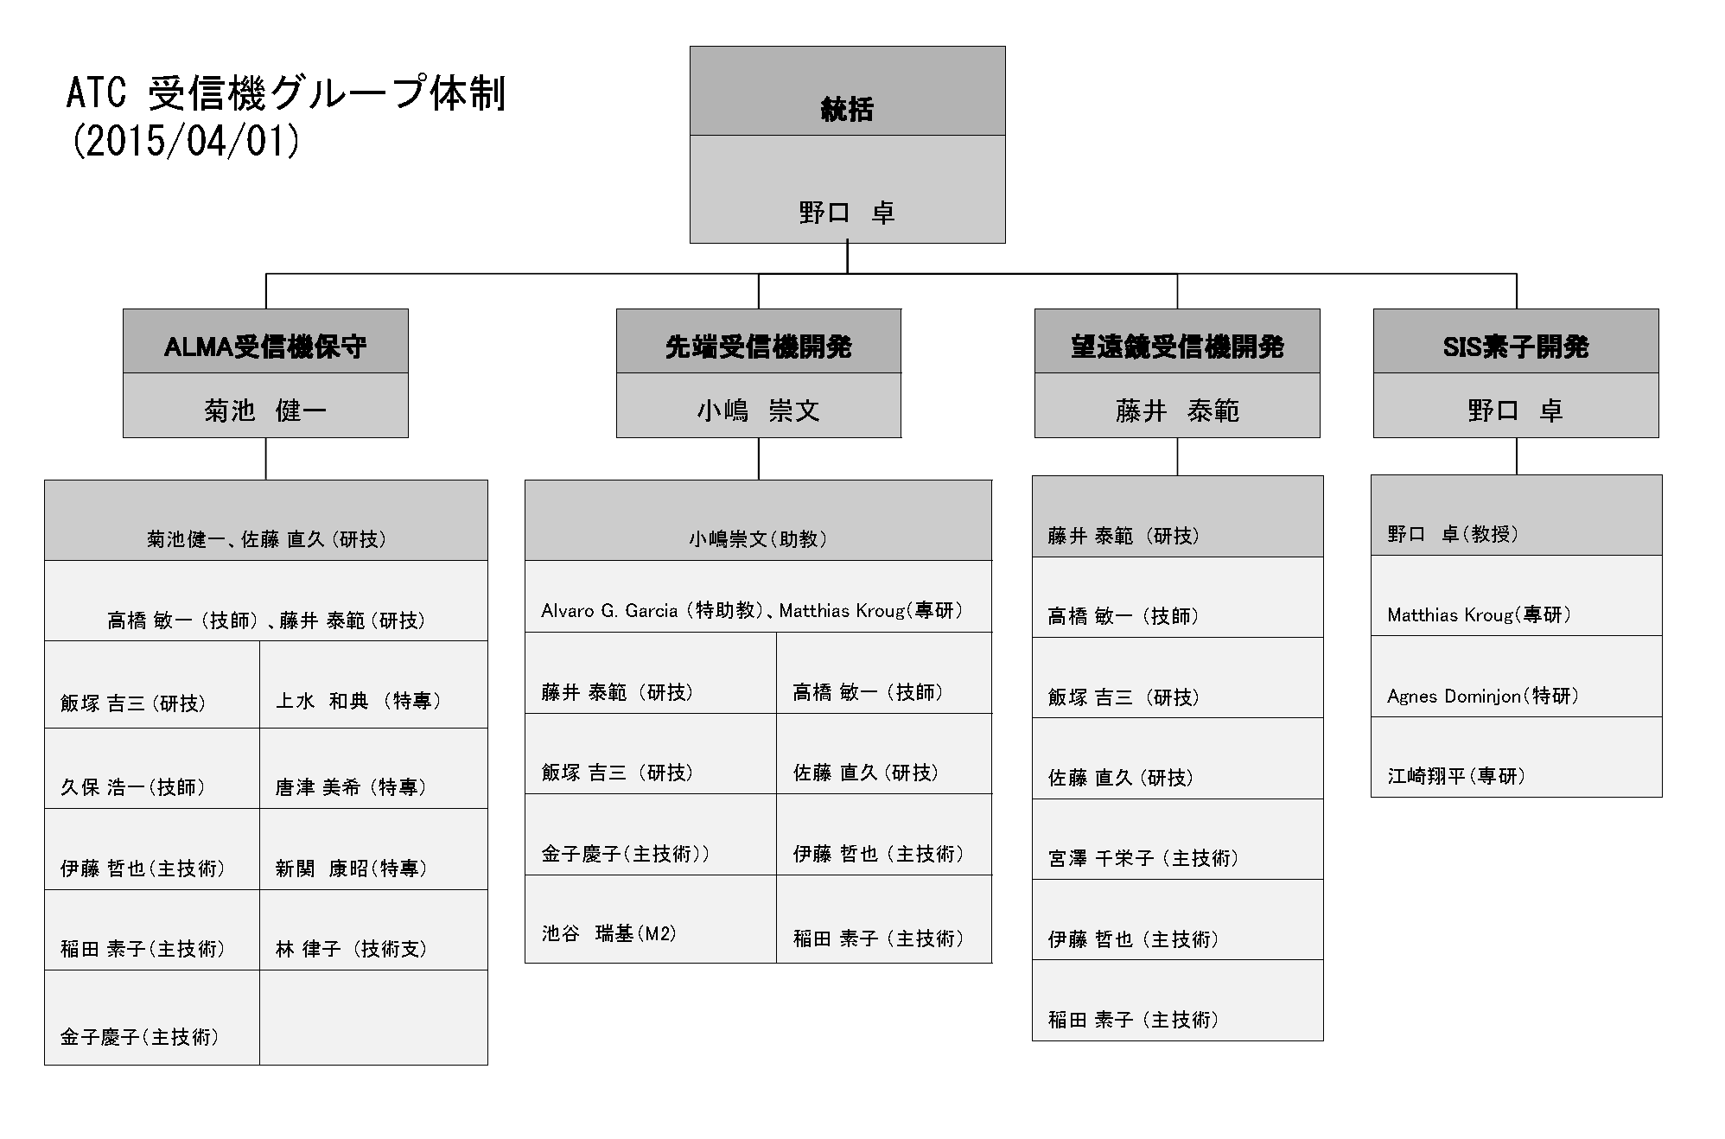
ALMA受信機開発 その次

Slide 25
ALMA受信機保守
保守と言っても定期的なメンテナンスが必要な機器では無いので、不具合対応がメインになります

Slide 26
BAND4, 8, 10 修理実績

Slide 27
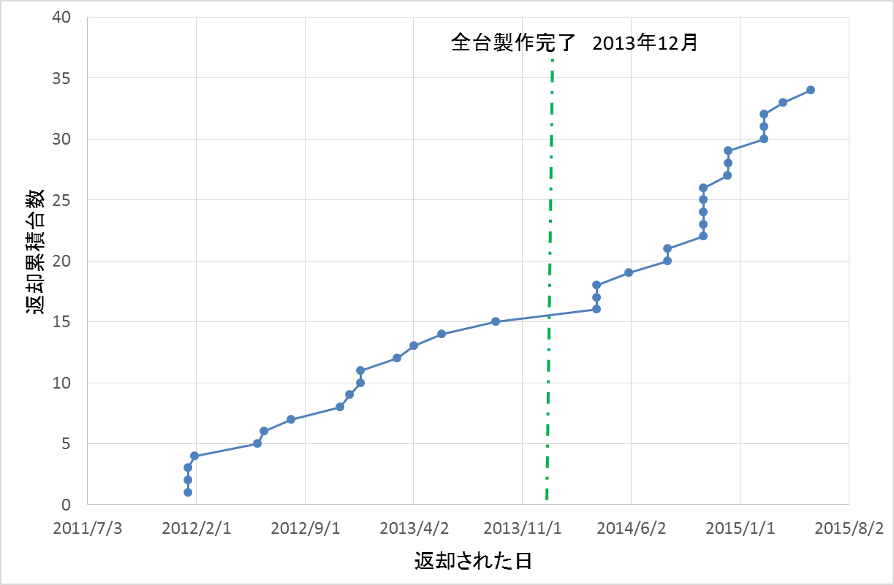

Slide 28
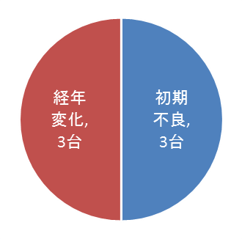
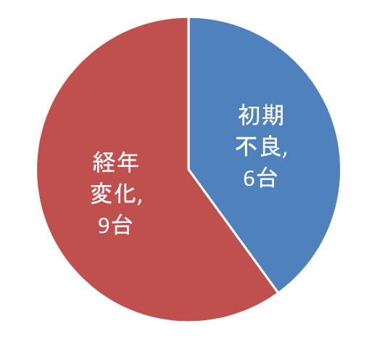
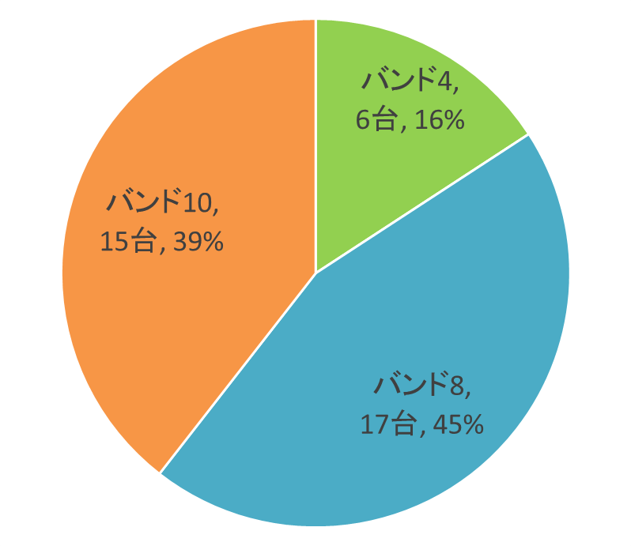
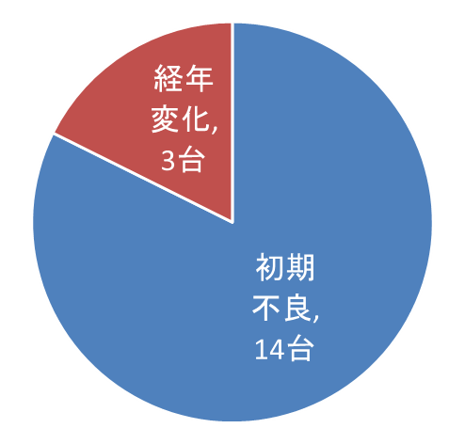
不具合台数内訳
初期不良：設計不備により発生する不良。対処済みの受信機には同じ問題は生じない（はず）
経年変化：部品交換にて対応

Slide 29
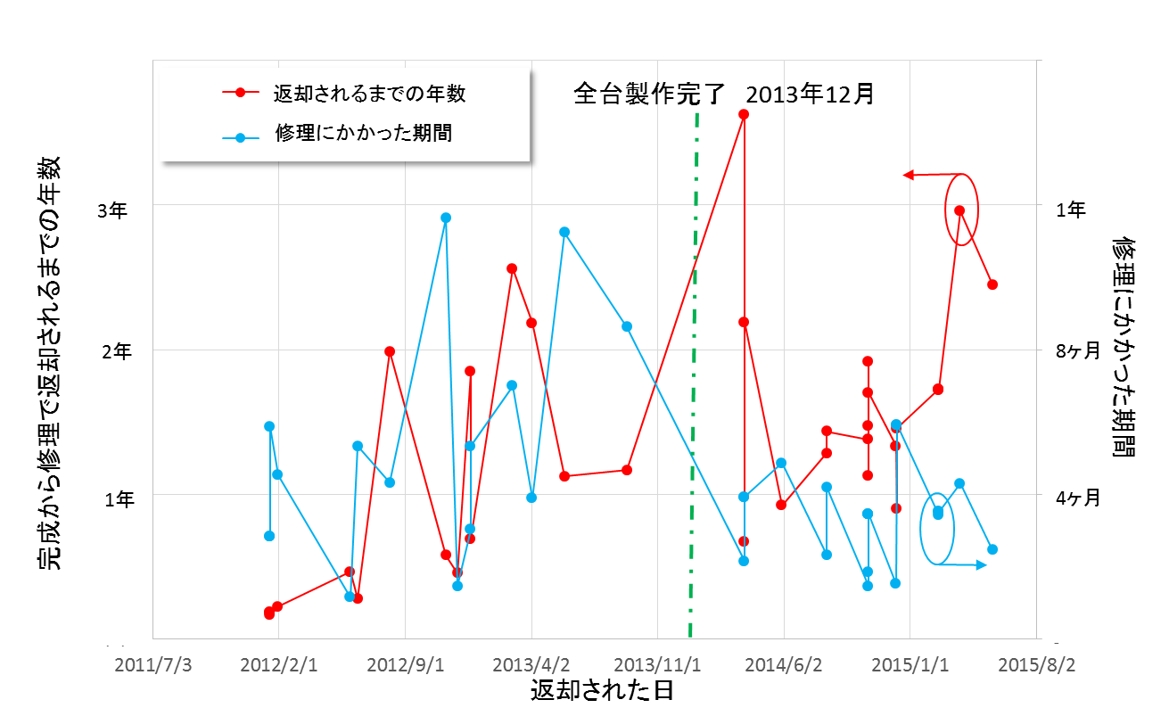

Slide 30
ALMA受信機保守の今後
・アルマに納品した受信機の内3年半で34台の受信機を修理した（年10台平均）
・内訳として初期不良の内、製作中に判明した「初期不良」に関しては設計を見直すことにより対処が済んでいて、今後初期不良として改修を行わなければいけない受信機は減少していく
・偶発故障の多いBand10においては故障を起こしやすいロットの特定が済んでいるため、故障しにくい方に順次交換が進んでおり、こちらも残り台数が少ない
・よって今後の修理台数は減少して落ち着いていくことになるが、保守の技術・要員を確保するためにも他の受信機開発・協力を行いつつ技術の継承を行っていく

Slide 31
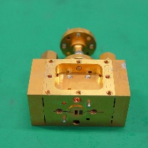
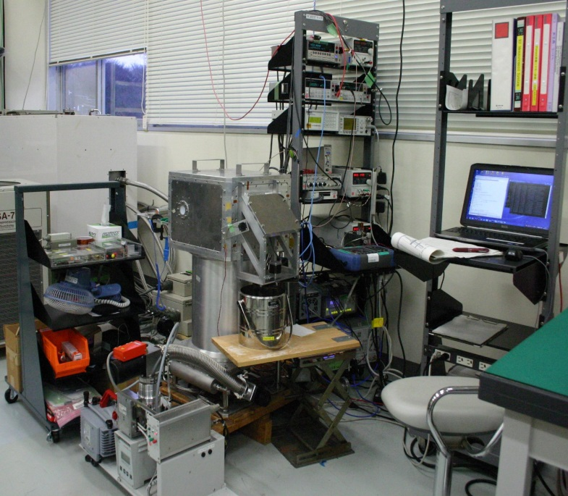
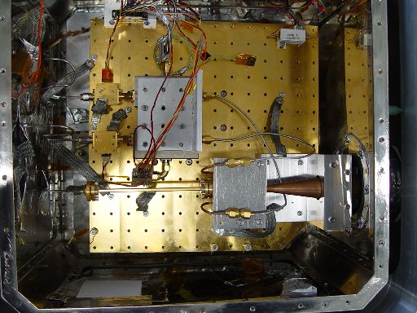
望遠鏡受信機開発
NRO FOREST
  SISミクサ評価
  CLNA電源開発
ASTE
  DASH345改修
  ASTE Band8（Band8 QM）改修
  3カートリッジデュア開発
他望遠鏡対応
  名古屋大学 NANTEN2 開発支援
「野辺山45m電波望遠鏡に搭載のFOREST受信機用超伝導（SIS）ミクサの性能測定」
2SBミクサ
（2SBユニット＋
左右にミクサ）
アイソレータ
（アルミアングルの下）
41mm
CLNA
ホーン
測定装置（中央の四角の部分がデュア）
デュア内部
「天文学における技術シンポジウム」 2015/12/10 9：20より飯塚さんが報告します

Slide 32
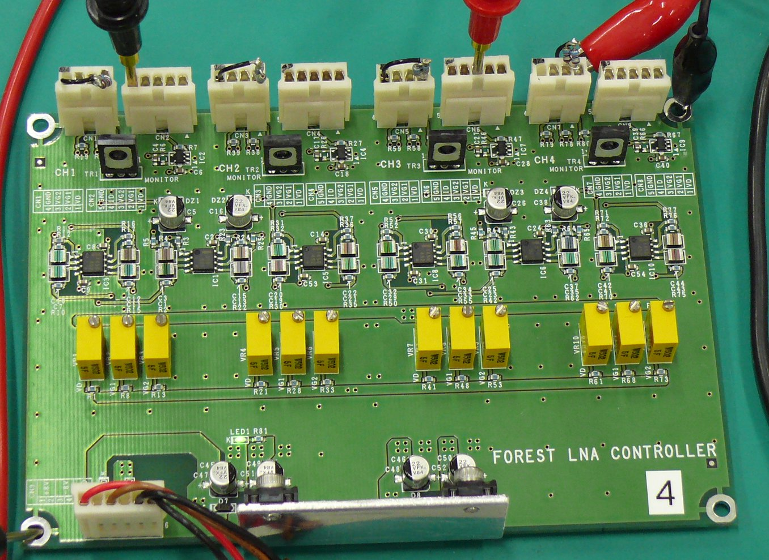
望遠鏡受信機開発
NRO FOREST
  SISミクサ評価
  CLNA電源開発
ASTE
  DASH345改修
  ASTE Band8（Band8 QM）改修
  3カートリッジデュア開発
他望遠鏡対応
  名古屋大学 NANTEN2 開発支援

Slide 33
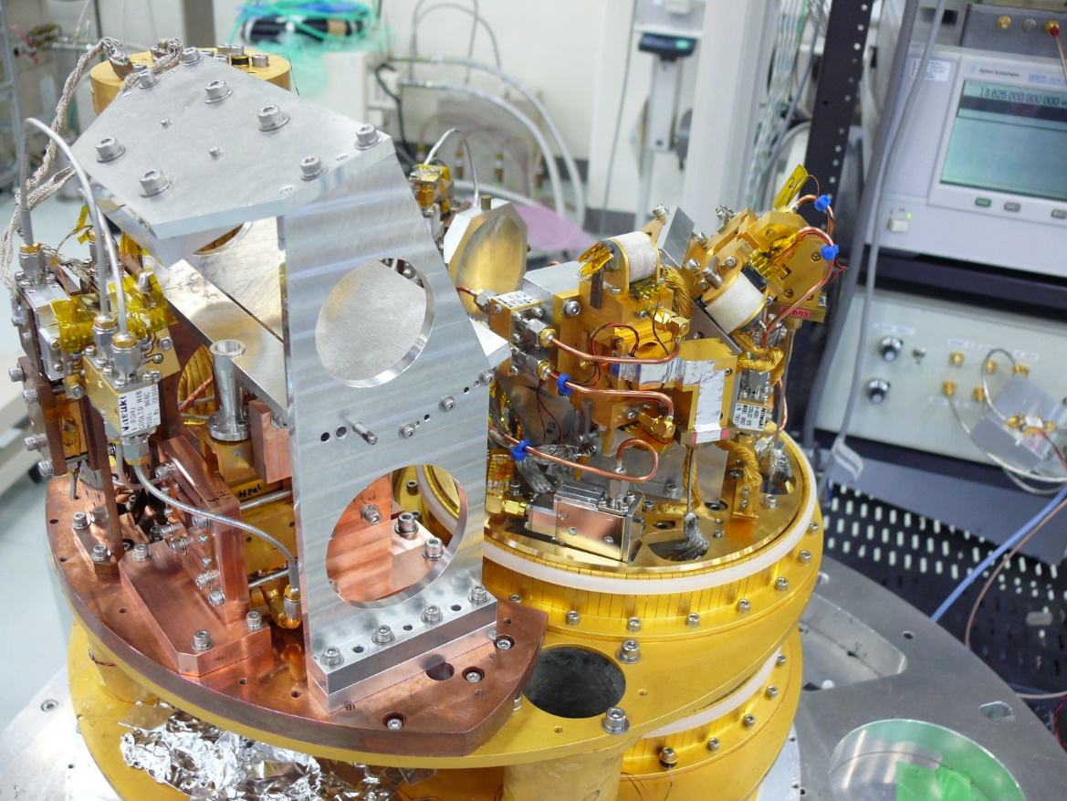
望遠鏡受信機開発
ASTE Band8
NRO FOREST
  SISミクサ評価
  CLNA電源開発
ASTE
  DASH345改修
  ASTE Band8（Band8 QM）改修
  3カートリッジデュア開発
他望遠鏡対応
  名古屋大学 NANTEN2 開発支援
DASH345

Slide 34
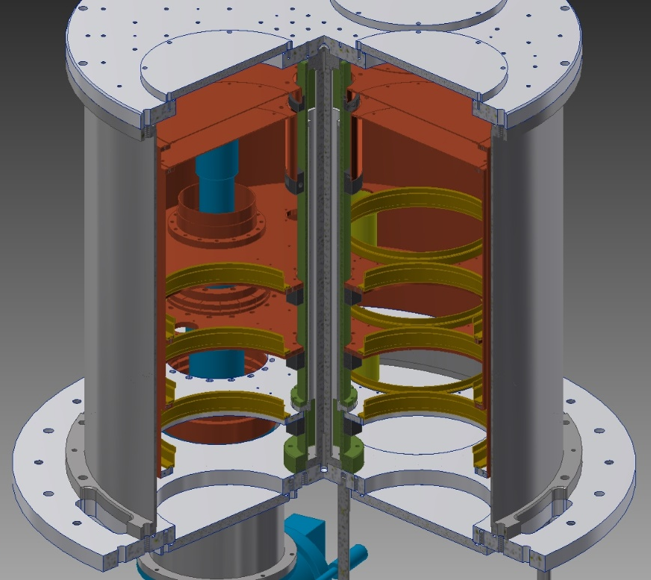
望遠鏡受信機開発
NRO FOREST
  SISミクサ評価
  CLNA電源開発
ASTE
  DASH345改修
  ASTE Band8（Band8 QM）改修
  3カートリッジデュア開発
他望遠鏡対応
  名古屋大学 NANTEN2 開発支援
センターピラー
冷凍機
3段目ステージ
(4K) OFCu
2段目ステージ
(15K) OFCu
輻射シールド OFCu
内側から15K,110K
1段目ステージ
(110K) Al1050
サーマルリンク
「ASTE新３カートリッジデュワーの冷却性能試験」
「天文学における技術シンポジウム」
ポスター発表でより佐藤さんが報告します

Slide 35
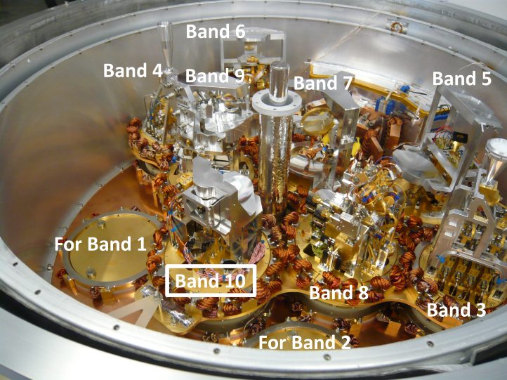
先端受信機開発
開発の概要
アルマ望遠鏡に未搭載のバンド1と2受信機の開発が国際共同で推進されています。
・バンド1
周波数帯:35-50 (52) GHz
参加国：台湾, アメリカ、カナダ, チリ, 日本
・バンド2
周波数帯:67-90 GHz
参加国：アメリカ、日本
どんな研究・技術が必要？
コンパクトな光学系設計、半導体技術
Band1 Band2
  光学系設計
  40GHz帯コルゲートホーン試作
Band １１
  デバイス
WideBand
  RF wide band
  IF wide band
Multi Beam
  概念検討

Slide 36
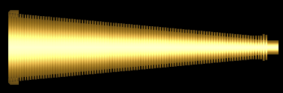




先端受信機開発
コルゲートホーン
ALMA バンド | d (mm)
バンド1 (35-50 GHz) | 0.900
バンド2 (67-90 GHz) | 0.432
バンド10 (787-950 GHz) | 0.054
バンド11 (1250-1550 GHz) | 0.034 (!)
Band1 Band2
  光学系設計
  40GHz帯コルゲートホーン試作
Band １１
  デバイス
WideBand
  RF wide band
  IF wide band
Multi Beam
  概念検討
d
vs
レンズ光学系
バンド１と２：
波長が長いため、
一般には部品が
大きくなる。
新技術が必要！
テラヘルツビームの測定(世界初！)
1.47 THzでの測定結果 (波長は0.2mm!)

Slide 37

先端受信機開発
Band1 Band2
  光学系設計
  40GHz帯コルゲートホーン試作
Band １１
  デバイス
WideBand
  RF wide band
  IF wide band
Multi Beam
  概念検討
「40GHz帯コルゲートホーンの試作」
「天文学における技術シンポジウム」
2015/12/10 15：10より 金子さんが報告します

Slide 38





先端受信機開発
全ニオブミキサ
(700 GHz以下)
バンド10ミキサ
(700-1000 GHz)
バンド 11ミキサ (目標)
Band1 Band2
  光学系設計
  40GHz帯コルゲートホーン試作
Band １１
  デバイス
WideBand
  RF wide band
  IF wide band
Multi Beam
  概念検討
ニオブ接合
ニオブ(Nb)接合
窒化ニオブ(NbN)接合
SiO₂
アルミ
SiO₂
アルミ
SiO₂
石英基板
石英基板
サファイヤ基板
単結晶ニオブ
窒化ニオブチタン(NbTiN)
新たなデバイス開発
SIS接合
20 μm
0.5 mm
新しいSIS接合の開発
新しい高精度加工方法の導入
深堀ドライエッチング
1 μm径以下 (10⁻⁶ メートル)
幅x厚み：数十マイクロメートル(μm)
新しい材料
数ナノメートル厚を制御 (10⁻⁹ メートル)
500nm

Slide 39


先端受信機開発
マルチバンド技術の導入
Band1 Band2
  光学系設計
  40GHz帯コルゲートホーン試作
Band １１
  デバイス
WideBand
  RF wide band
  IF wide band
Multi Beam
  概念検討

Slide 40

先端受信機開発
3-22 GHz drop-in Low Noise Amplifier
Band1 Band2
  光学系設計
  40GHz帯コルゲートホーン試作
Band １１
  デバイス
WideBand
  RF wide band
  IF wide band
Multi Beam
  概念検討
450GHz
SISミクサ

Slide 41


先端受信機開発
マルチビーム受信機の世界的開発状況
Band1 Band2
  光学系設計
  40GHz帯コルゲートホーン試作
Band １１
  デバイス
WideBand
  RF wide band
  IF wide band
Multi Beam
  概念検討
マルチビーム用光学系の設計
A
B
A
B

Slide 42
まとめ
国立天文台 先端技術センターではアルマ望遠鏡にバンド4、バンド8、バンド10受信機を計２１９台製造した。
各受信機開発チームは一つの受信機チームとして改組され、アルマ受信機の保守を行うとともに、他の望遠鏡開発や、先端受信機開発を行っている。

